Slide 1
Kartografya
Yrd. Doç. Dr. Erkan Yılmaz
Paralel ve Meridyen Uzunluğunu Hesaplamak
İtibari Düzlem Projeksiyonlar
Globular Projeksiyon
Stab-Werner Projeksiyon
Silindir Projeksiyonlar
Silindirin Boyutları
Kareli ve Dikdörtgenli Projeksiyon

Slide 2
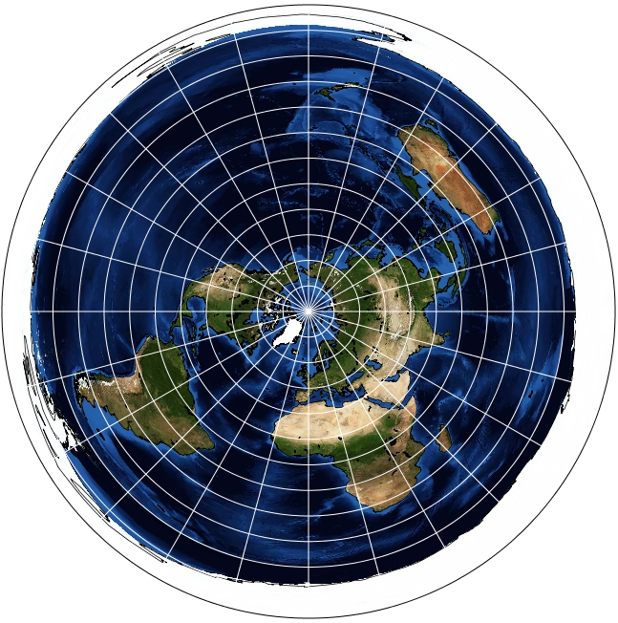
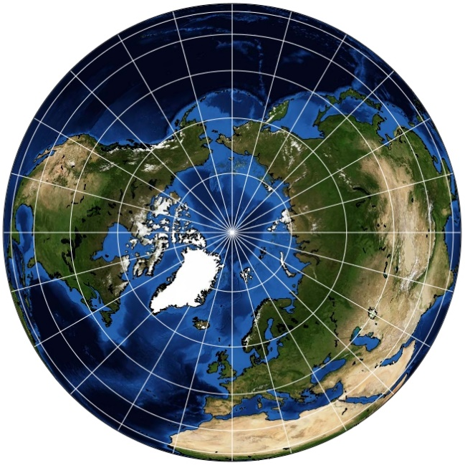
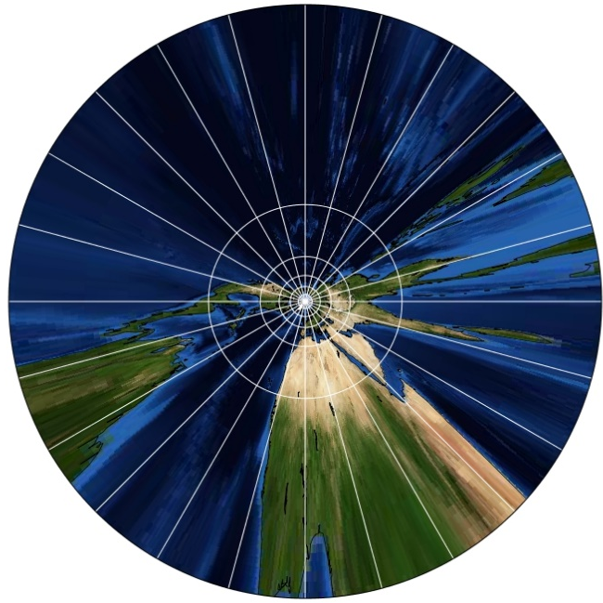
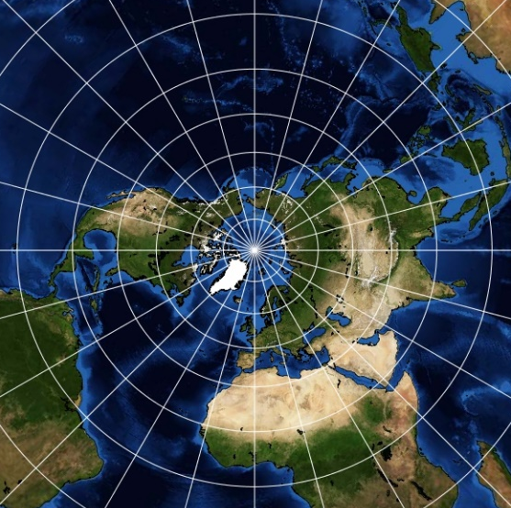
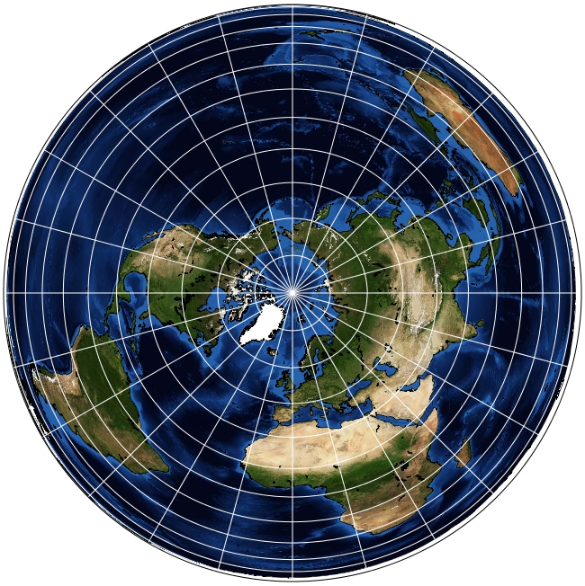
K
A
M

Slide 3
Paralel ve Meridyenin Uzunluğunu Bulma
K
60
A
30
B
M
E
0
A
30
C
60
D
90
G
M

Slide 4
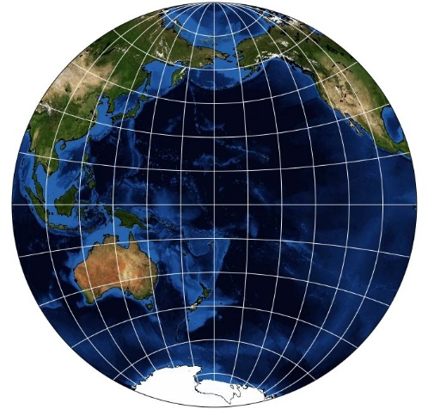
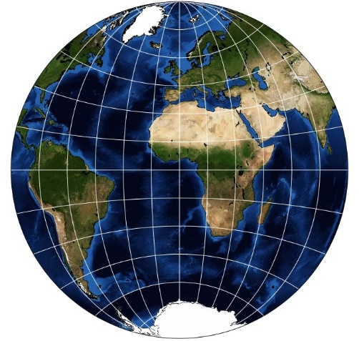
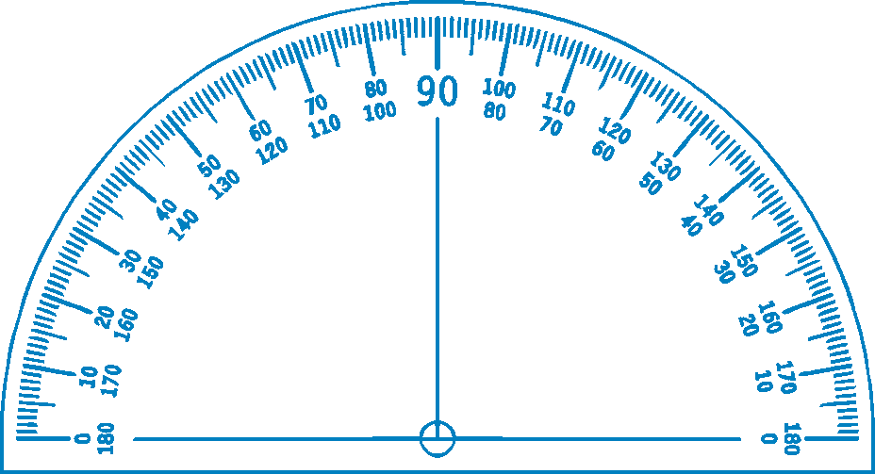
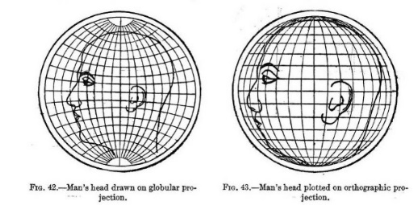
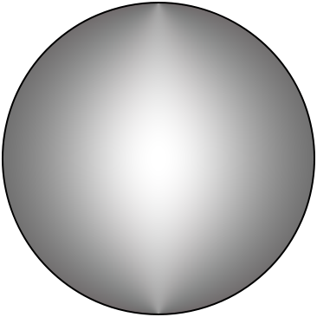
GLOBULAR PROJEKSİYON
1/100.000.000 ölçeğinde, paralelleri ve meridyenleri 30º’de bir geçen Globular
projeksiyonun kanevasının çizimi ve Türkiye’nin yerinin gösterimi.
İtibari
Mantık
Orta Meridyen
Orta Meridyen ve Ekvator boyunca uzunluk korumak
Ekvator
M
Al-Bīrūnī
Nicolosi Globular
Projeksiyonun Özellikleri
Dünyanın yarısını gösterir.
Paraleller daire yayları şeklindedir.
Paralellerin araları her meridyen üzerinde birbirine eşittir.
Meridyenleri daire yayları şeklindedir. Meridyenlerin araları her paralel üzerinde birbirine eşittir.
En iyi orta meridyen ve ekvator yakın çevresi gösterilir. Orta meridyen ve ekvatordan uzaklaştıkça bozulma oranları artar.
Kullanım alanı
Yarım küre haritalarının çiziminde kullanılır.
0
2000 km

Slide 5
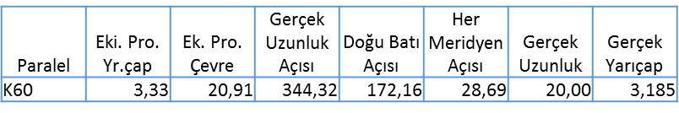
STAB-WERNER PROJEKSİYON
1/100.000.000 ölçeğinde, paralelleri ve meridyenleri 30º’de bir geçen Stab-Werner
projeksiyonun kanevasının çizimi ve Türkiye’nin yerinin gösterimi.
Mantık
Ekidistan Projeksiyon’u düzenleyerek, paraleller boyunca uzunluk korumak.
B150
D150
360º
3,33
3,185
B120
D120
B90
60
30
E
30
60
90
D90
Gerçek Uzunluk açı
K
42
36
B60
D60
K
60
A
45
B30
D30
30
B
26
0
0
M
E
30
C
60
D
90
0
2000 km
G

Slide 6
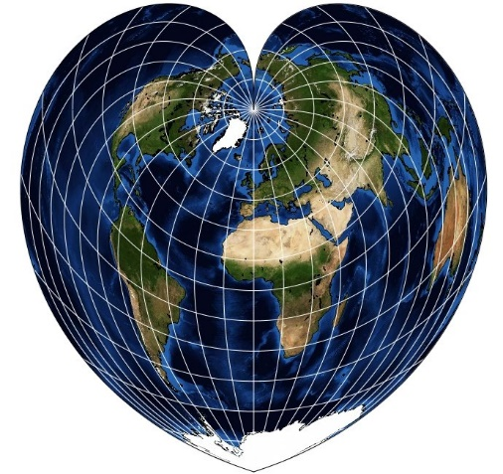
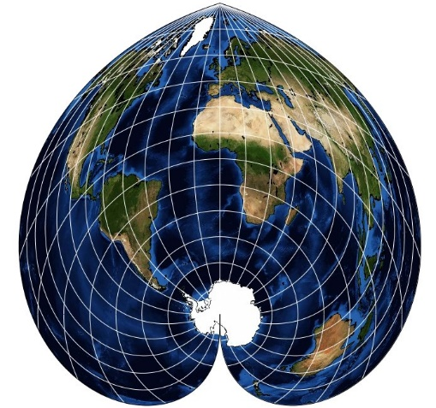
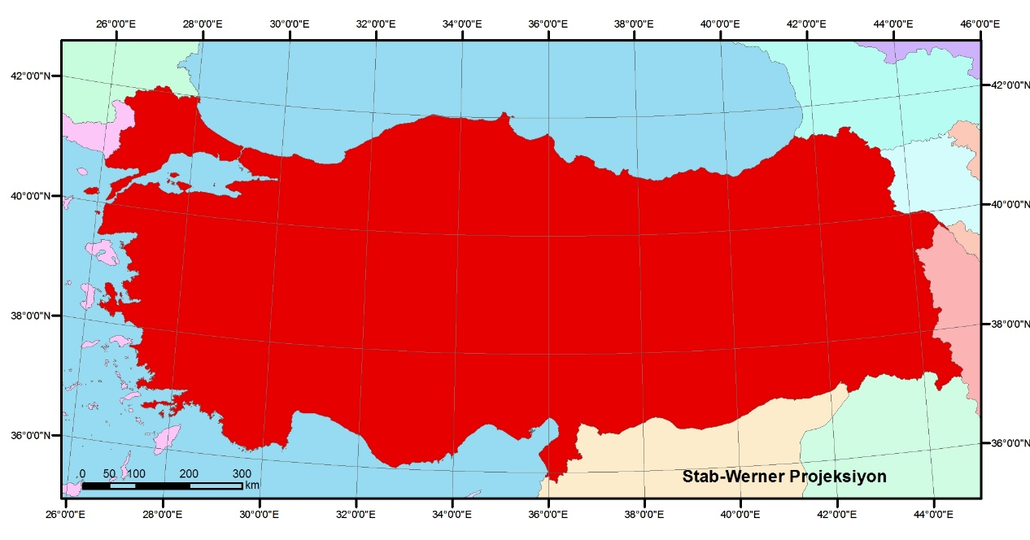

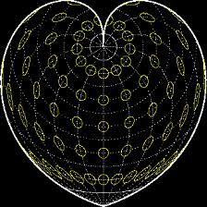

Projeksiyonun Özellikleri
Dünyanın tamamı gösterilebilir.
Alan korur.
Orta meridyen ve paraleller üzerinde uzunluk korur.
Paralelleri aynı merkezli daire yaylarıdır.
Paralel araları birbirine eşittir.
Orta meridyeni doğru, diğer meridyenleri elips yayları şeklindedir.
En iyi orta meridyen yakın çevresi gösterilir. Orta meridyenden uzaklaştıkça bozulma oranları artar.
Alan korumayı amaçlayan haritaların çiziminde kullanılır.
Werner Projection
Orta Merdiyen
36 Derece D.

Slide 7
SİLİNDİR PROJEKSİYONLAR
Kareli Projeksiyon
Dikdörtgenli Projeksiyon
Merkezi Silindir Projeksiyon
Gall Projeksiyon
Molweide Projeksiyon
Sinüsoidal Projeksiyon
Eckert Projeksiyon

Slide 8
Silindir Özellikleri

Slide 9
KARELİ ve DİKDÖRTGENLİ PROJEKSİYON
1/100.000.000 ölçeğinde, paralelleri ve meridyenleri 30º bir geçen kareli projeksiyonun kanevasının çizimi ve Türkiye’nin yerinin gösterimi.
Mantık
Ekvator Boyunca uzunluk korumak.
Meridyenler Boyunca uzunluk korumak
180
150
120
90
60
30
0
26
30
45
60
90
120
150
180
90
60
42
36
30
0
40 cm
30
h
60
90
Türkiye
20 cm
1/100.000.000 ölçeğinde, paralelleri ve meridyenleri 30º bir geçen dikdörtgenli projeksiyonun kanevasının çizimi ve Türkiye’nin yerinin gösterimi.
180
150
120
90
60
30
0
30
60
90
120
150
180
Mantık
26
45
90
Standart paralel boyunca uzunluk korumak.
Meridyenler Boyunca uzunluk korumak
60
42
36
30
0
30,64 cm
30
h
60
90
Türkiye
20 cm
0
2000 km

Slide 10
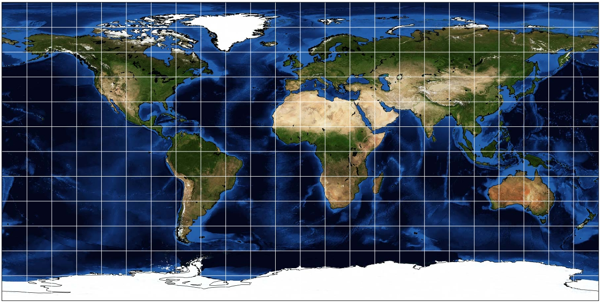

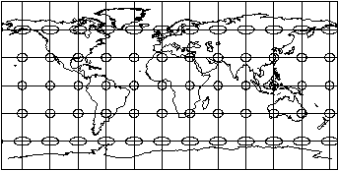
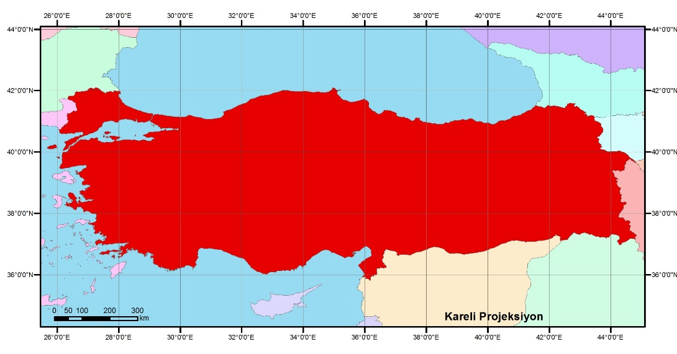
Projeksiyonun Özellikleri
Dünyanın tamamı gösterilebilir.
Meridyenler boyunca uzunluk korur.
Paralelleri ekvatora paralel doğrular şeklindedir.
Paralellerin arası birbirine eşittir.
Meridyenler ekvatora dik doğrular şeklindedir.
Meridyenlerin araları eşittir.
En iti Ekvator yakın çevresi gösterilir.
Ekvatordan kutuplara gidildikçe bozulmalar artar.
Kutuplardaki bozulmalar sonsuzdur.
Plate Carrée
Plane Chart
Geographic Projection
Latitude Longnitude
Kullanım Alanı
15. ve 16. yy.’da yapılan haritalarda kullanılmıştır.
Dünyayı küre olarak varsayan haritaların yapımında kullanılmaktadır.
İndeks haritaların yapımında kullanılmaktadır

Slide 11
36
37
Fazladan Yer Kaplama
40
40
Pafta
39
39
Birleştirme Sorunu
36
37

Slide 12
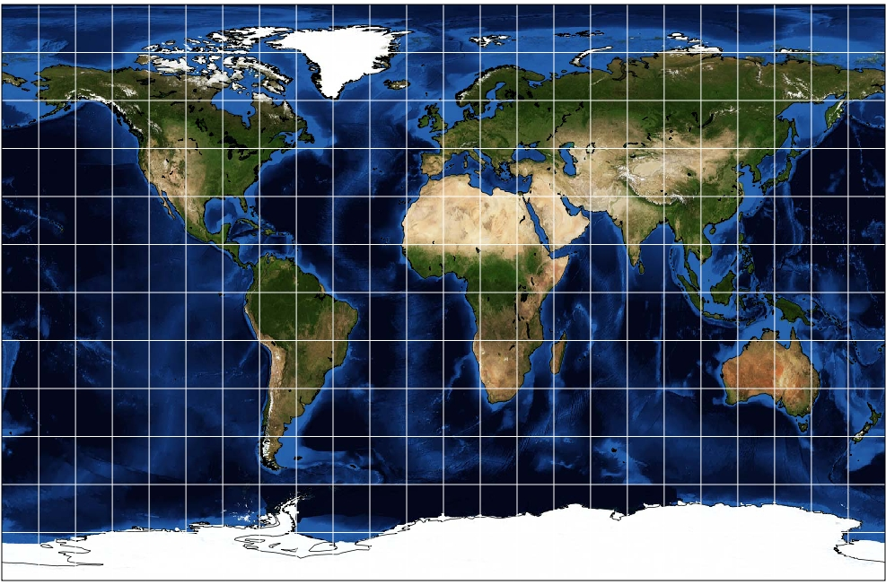
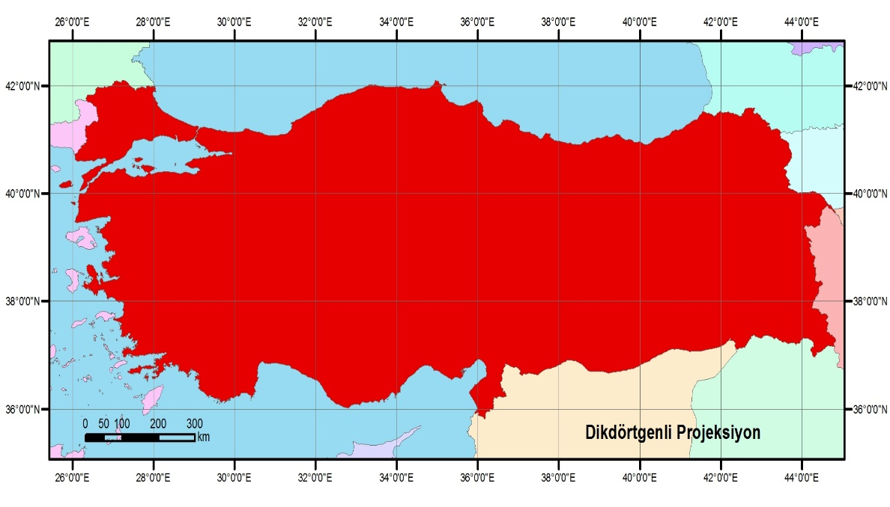
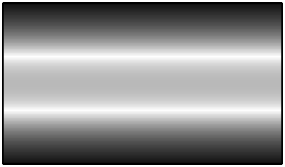
Projeksiyonun Özellikleri
Dünyanın tamamı gösterilebilir.
Meridyenler boyunca uzunluk korur.
Paralelleri ekvatora paralel doğrular şeklindedir.
Paralellerin arası birbirine eşittir.
Meridyenler ekvatora dik doğrular şeklindedir.
Meridyenlerin araları eşittir.
En iyi standart paralel yakın çevresi gösterilir.
Standart paralelden ekvatora ve kutuplara gidildikçe bozulmalar artar.
Bozulmalar ekvatora doğru küçülme, kutuplara doğru büyüme şeklindedir.
Kutuplardaki bozulmalar sonsuzdur.
Kullanım Alanı
Bir paralel boyunca uzunluk korumayı amaçlayan haritaların yapımı.

